Slide 1
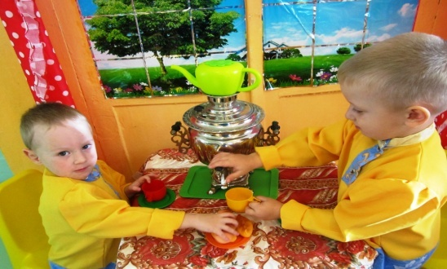
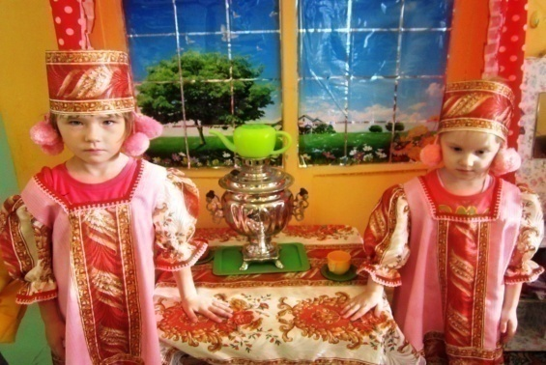
МУНИЦИПАЛЬНОЕ БЮДЖЕТНОЕ ДОШКОЛЬНОЕ ОБРАЗОВАТЕЛЬНОЕ УЧРЕЖДЕНИЕ «ПОДТЁСОВСКИЙ ДЕТСКИЙ САД № 28»
«ГОРОД МАСТЕРОВ»
декоративно – прикладное искусство
АВТОР ПРОЕКТА
воспитатель - Коковина Лариса Александровна

